Slide 1
Interfaces
OOP

Slide 2
Interface: voorbeeld
public interface Colored {
Color getColor();
void setColor(Color c);
}
→ Alle methodes abstract (keyword abstract is niet nodig)
→ Alle methodes public (keyword public is niet nodig)

Slide 3
Interface: wat?
= groep methode signaturen waaraan een naam gegeven is
Geen instantievelden
Geen implementaties van methodes
...
= Contract
legt verplicht gedrag op van objecten die deze interface implementeren
klassen die deze interface implementeren moeten een implementatie hebben voor elk van deze methoden, tenzij deze klasse abstract is!

Slide 4
Interface: Voorbeeld
public interface Colored {
Color getColor();
void setColor(Color c) throws IllegalArgumentException;
}
public class Figuur implements Colored {
private Color color;
...
public Color getColor() {
return color;
}
public void setColor(Color color) throws IllegalArgumentException(){
if(color == null) {
throw new IllegalArgumentException(“…“);
}
this.color = color;
}
}
duidt aan dat deze klasse
getColor en setColor implementeert

Slide 5
Interface: Voorbeeld
public interface Colored {
Color getColor();
void setColor(Color c) throws IllegalArgumentException;
}
public class Figuur implements Colored {
private Color color;
...
public Color getColor() {
return color;
}
public void setColor(Color color) throws IllegalArgumentException(){
if(color == null) {
throw new IllegalArgumentException(“…“);
}
this.color = color;
}
}
Methodes van interface Colored
moeten geïmplementeerd worden!

Slide 6
Interface: Voorbeeld
public interface Colored {
Color getColor();
void setColor(Color c) throws IllegalArgumentException;
}
public class Figuur implements Colored {
private Color color;
@override
public Color getColor() {
return color;
}
@override
public void setColor(Color color) throws IllegalArgumentException(){
if(color == null) {
throw new IllegalArgumentException(“…“);
}
this.color = color;
}
}
Gebruik @Override

Slide 7
Fout…
public interface Colored {
Color getColor();
void setColor(Color c) throws IllegalArgumentException;
}
public class Figuur implements Colored {
}
X

Slide 8
OK!
public interface Colored {
Color getColor();
void setColor(Color c) throws IllegalArgumentException;
}
public abstract class Figuur implements Colored {
}

Slide 9
Opgelet…!
public interface Colored {
Color getColor();
void setColor(Color c) throws IllegalArgumentException;
}
public abstract class Figuur implements Colored {
}
public class Cirkel extends Figuur{
}
X
Cirkel erft over van abstracte klasse Figuur en moet dus alle abstracte methodes van Figuur, ook deze van interface implementeren

Slide 10
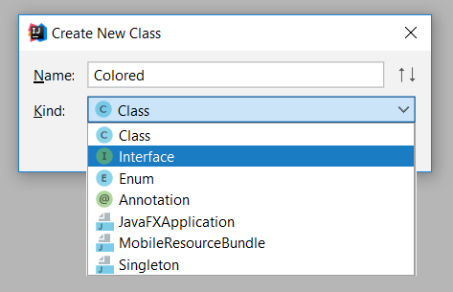
Een interface maken in IntelliJ
Of… Je maakt een gewone klasse en verandert ‘class’ door ‘interface’…

Slide 11
Waarom geen abstracte klasse?
public abstract class Colored {
public abstract Color getColor();
public abstract void setColor(Color c);
}
public class Shape extends Colored {
private Color color;
public Color getColor() {
return color;
}
public void setColor(Color color) {
if(color == null) throw new IllegalArgumentException();
this.color = color;
}
}

Slide 12
Abstracte klasse vs. interface
Abstracte klassen
Interfaces
instantievelden
constructors
sommige methodes abstract
klasse kan maar van 1 klasse
extenden
public, private of protected
alleen public static final velden
geen constructor
alle methodes abstract
klasse kan meerdere interfaces
implementeren
alles public

Slide 13
Klasse kan meerdere interfaces implementeren
public interface Movable {
void moveHorizontal(int distance);
void moveVertical(int distance);
}
public class Figuur implements Colored, Movable {
...
}
Opgelet: Elke niet-abstracte klasse die één of meerdere interfaces implementeert moet alle methodes van deze interface(s) implementeren!

Slide 14
Opmerkingen
public interface Movable {
void moveHorizontal(int distance);
void moveVertical(int distance);
}
public class Figuur implements Colored, Movable {
...
}
public class MoveablePunt extends Punt implements Movable {
...
}
Verschillende klassen kunnen zelfde interface implementeren!
Een klasse kan een andere klasse extenden én interfaces implementeren

Slide 15
Alle methodes: public abstract
public interface Colored {
Color getColor();
void setColor(Color c) throws IllegalArgumentException;
}
Alle methodes abstract
(keyword abstract is niet nodig)
Alle methodes public
(keyword public is niet nodig)

Slide 16
Fout!
public interface Colored {
private Color getColor();
}

Slide 17
Alle velden public static final
public interface Colored {
Color DEFAULT_COLOR = Color.WHITE;
Color getColor();
void setColor(Color c) throws IllegalArgumentException;
}
defaultColor is een public static final veld → constante!
(keywords public static final niet nodig)

Slide 18
Figuur implementeert de Colored interface
Figuur figuur= new Figuur();
Colored colored = figuur; // OK
figuur instanceof Colored // true
Figuur
implements
Moveable, Colored

Slide 19
Polymorfie en interfaces
ArrayList<Moveable> lijst = new ArrayList<>();
Figuur figuur= new Figuur();
lijst.add(figuur);
MoveablePunt punt = new MoveablePunt ();
lijst.add(punt);
Colored andereFiguur = new Figuur();
lijst.add(andereFiguur );
lijst.add((Moveable)andereFiguur );
Figuur
implements
Moveable, Colored
?
OK
?
OK
MoveablePunt
extends
Punt
implements
Moveable
?
NOK
?
OK
Zowel Figuur objecten als MoveablePunt objecten kunnen toegevoegd worden aan de ArrayList
van het type Moveable omdat beide klassen de Moveable interface implementeren

Slide 20
Interfaces in UML
<<interface>>
Movable
<<interface>>
Colored
+ moveHorizontal(distance:int)
+ moveVertical(distance:int)
+ getColor(): Color
+ setColor(color: Color)
Shape
- color: Color
+ Shape(Color c, ...)
+ getColor(): Color
+ setColor(color: Color)
+ moveHorizontal(distance:int)
+ moveVertical(distance:int)

Slide 21
Interfaces in UML
RemoteControl
- ...
<<interface>>
Movable
+ ...
AnimatedJPaint
- ...
+ ...
+ moveHorizontal(distance:int)
+ moveVertical(distance:int)
Car
Shape
Animal
model: String
year : int
...
- color: Color
+ Shape(Color c, ...)
+ getColor(): Color
+ setColor(color: Color)
+ moveHorizontal(distance:int)
+ moveVertical(distance:int)
- name: String
+ Animal (...)
+ ...
+ moveHorizontal(distance:int)
+ moveVertical(distance:int)
+ Car(...)
+ ...
+ moveHorizontal(distance:int)
+ moveVertical(distance:int)

Slide 22
Losse koppeling
Niet nodig om eigenlijke klassen te kennen
= OPEN CLOSED principe!
public class AnimatedJPaint{
private List<Movable> movables = new ArrayList<>();
//show nice animations of objects //that can move vertical or horizontal
}
public class RemoteControl {
private List<Movable> movables = new ArrayList<>();
//direct objects that can move vertical or horizontal
//to some destination
}

Slide 23



OK?
list1:ArrayList
class Picture {
private ArrayList<Shape> shapes;
public Picture (ArrayList <Shape> shapes) {
this.shapes = shapes;
}
...
}
list2:LinkedList
23

Slide 24
Oplossing
list1:ArrayList
class Picture {
private List<Shape> shapes;
public Picture (List <Shape> shapes) {
this.shapes = shapes;
}
...
}
list2:LinkedList
gebruik waar mogelijk
een interface/superklasse
als statisch type!
Program to an interface !
→ flexibel
24

Slide 25
Probleem
public class RemoteControl {
private List<Movable> movables = new ArrayList<Movable>();
...
movable.moveHorizontal(50);
movable.moveDiagonal(100);
}
public class Car implements Movable{
...
public void moveHorizontal(int distance) { ... }
public void moveVertical(int distance) { ... }
public void moveDiagonal(int distance) { ... }

Slide 26
Oplossing 1
public class RemoteControl {
private List<Car> movables = new ArrayList<Car>();
...
movable.moveHorizontal(50);
movable.moveDiagonal(100);
}
NIET Open Closed !
public class Car implements Movable{
...
public void moveHorizontal(int distance) { ... }
public void moveVertical(int distance) { ... }
public void moveDiagonal(int distance) { ... }
}

Slide 27
Oplossing 2
public interface Movable {
public void moveHorizontal(int distance);
public void moveVertical(int distance);
public void moveDiagonal(int distance);
}
ALLE andere klassen (Shape, Animal, ...) moeten nu ook aangepast worden!
NIET Open Closed !
public class Car implements Movable{
...
public void moveHorizontal(int distance) { ... }
public void moveVertical(int distance) { ... }
public void moveDiagonal(int distance) { ... }
}

Slide 28
Oplossing 3 – Java 8
Default methodes
Enable us to add new functionalities to interfaces without breaking the classes that implements that interface
Do not overuse

Slide 29
Default methods in interfaces
public interface Movable {
public void moveHorizontal(int distance);
public void moveVertical(int distance);
default public void moveDiagonal(int distance){
moveHorizontal(distance);
moveVertical(distance);
}
}
ALLE andere klassen (Shape, Animal, ...) moeten NIET aangepast worden!
Open Closed !

Slide 30
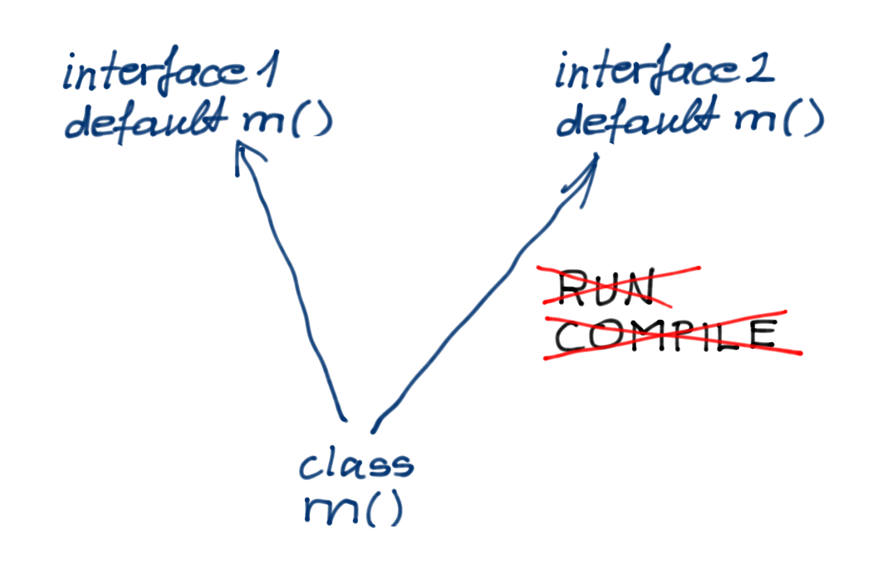
Beware!

Slide 31
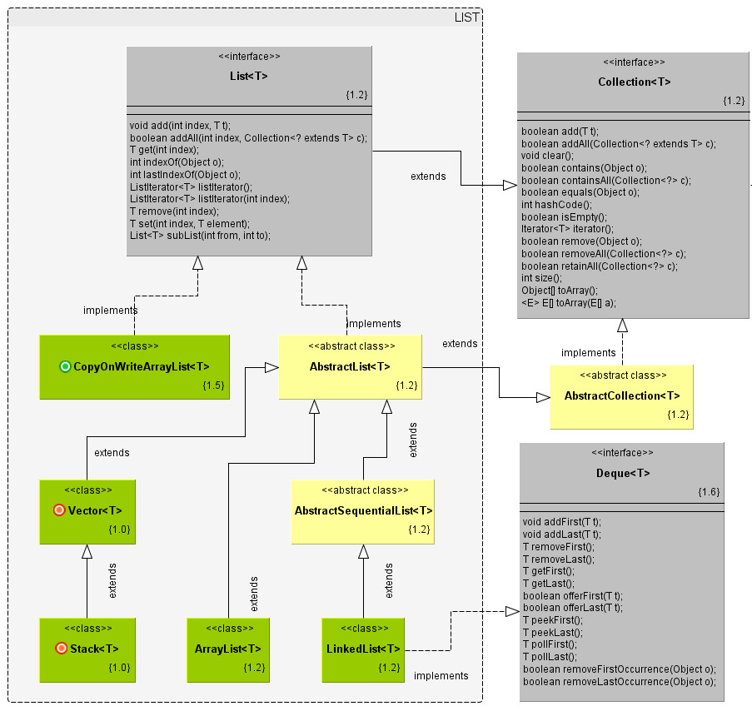
Interfaces en overerving
Een interface kan overerven van een andere interface…

Slide 32
Interfaces in testing?
Methodes van een interface hebben geen implementatie
Dus we moeten / kunnen een interface niet testen
→ GEEN ColoredTest

Slide 33
Samenvatting
Groep van methode signaturen
alle methodes: public & abstract
alle velden: public static final
Contract
Een klasse kan een interface implementeren
niet-abstracte klasse moet alle methodes implementeren
multiple inheritance voor interfaces

Slide 34
?

